Slide 1
資料庫程式設計 MySQL Classicmodels Sample Database
Instructor：蔡建戊
Office：AA607
E-mail：cwtsai@mail.mcu.edu.tw

Slide 2
classicmodels Database
https://www.mysqltutorial.org/wp-content/uploads/2023/10/mysqlsampledatabase.zip
classicmodels 資料庫是一家經營經典車款模型的零售商。它包含典型的業務數據，包括關於客戶、產品、銷售訂單、銷售訂單項目等資訊。

Slide 3
classicmodels Database (Cont.)
classicmodels資料庫由以下資料表組成：
customers：儲存客戶資料，122筆。
employees：儲存員工資訊及組織結構，23筆。
offices：儲存銷售辦公室的數據，7筆。
orderdetails：儲存每個銷售訂單的訂單項目，2996筆。
orders：儲存客戶下的銷售訂單，326筆。
payments：儲存客戶根據帳戶所支付的款項，273筆。
productlines：儲存產品線的清單，7筆。
products：儲存模型車的清單，110筆。
users：儲存模型車的清單，一般使用者及管理者各1筆，共2筆 。(此資料表是我們另外加入，不在原始資料庫)

Slide 4
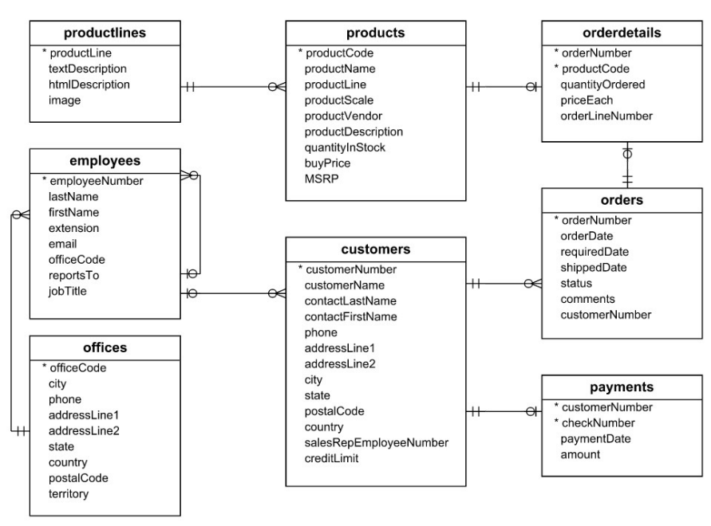
classicmodels Database (Cont.)-ER圖

